Slide 1
PATRON SINGLETON
El patrón Sigleton (instancia única) esta diseñado para restringir la creación de objetos pertenecientes a una misma clase.
Su intención consiste en garantizar que una clase solo tenga una instancia

Slide 2
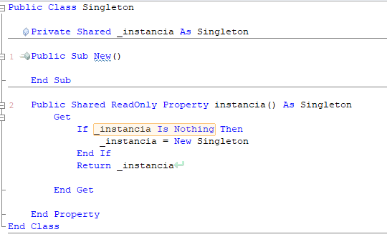
Patrón de diseño Singelton

Slide 3
